Slide 1

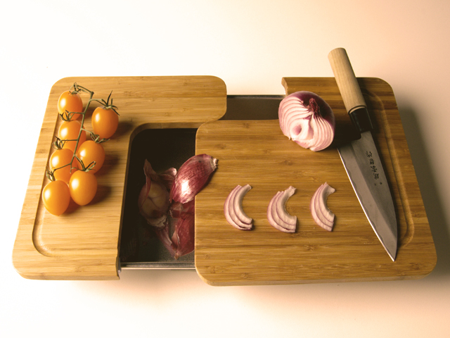
Практическая работа по технологии
«Разделочные доски для кухни»
Великая радость - работа.
В полях, за станком, за столом!
Работай до жаркого пота,
Работай без лишнего счета -
Все счастье земли - за трудом!
В.Я. Брюссов

Slide 2
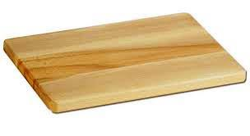
Разделочные доски стали неотъемлемой частью кухонной утвари еще в античные времена, то есть в древние (расцвет Греко-Римской империи). Тогда их использовали, главным образом, для разделывания мяса на пирах римской знати. Правда, в то время поднять разделочную доску было делом нелегким – излюбленным материалом для изготовления досок тогда был камень. Облегченный вариант, доска из дерева, появился чуть позже и оставался практически неизменным вплоть до XX века, но прогресс не стоит на месте, и на рынке появились доски из новых материалов, таких как пластик, стекло.
Но, несмотря на свой почтенный возраст, кухонная разделочная доска практически не изменилась.

Slide 3
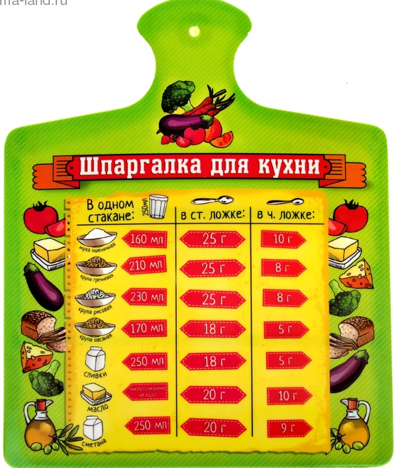
Разделочная доска — обязательный атрибут любой кухни, предмет, предназначенный для нарезания, реже разрубания продуктов питания. Уже давно разделочная доска на кухне любой хозяйки стала не только изделием для разделки продуктов, но и предметом, дополняющим и украшающим интерьер. Чем ярче и красочней смотрится изделие, тем больше нужно приложить творческих стараний. На профессиональной кухне всегда есть как минимум шесть наименований досок – для хлеба, для рыбы, для птицы, для мяса, для вареных продуктов, для овощей и фруктов. Окончательная отделка доски может быть разнообразной, но, доска должна хорошо промываться, быть удобной в работе, не расслаиваться от воды, иметь хорошую стойкость к резанию ножом.

Slide 4
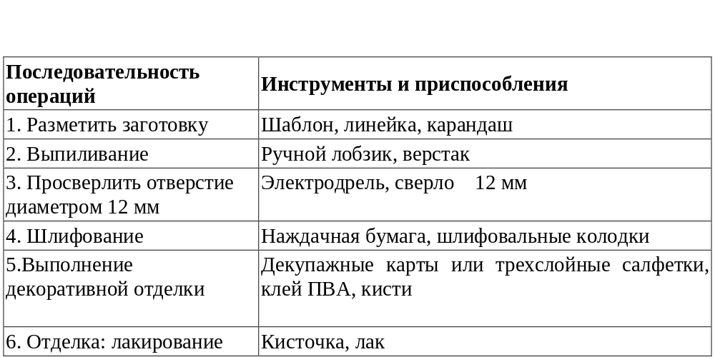
Технологическая карта

Slide 5
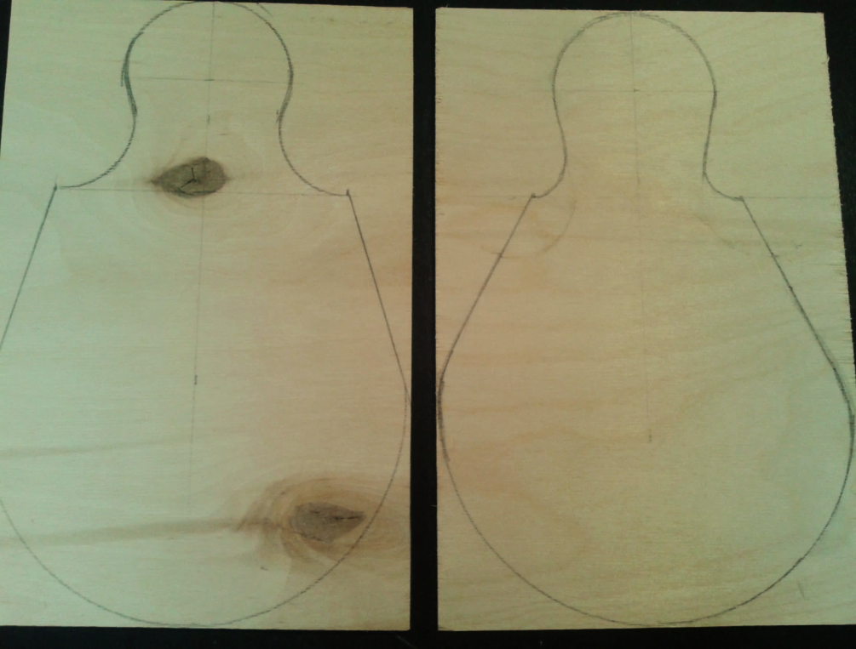
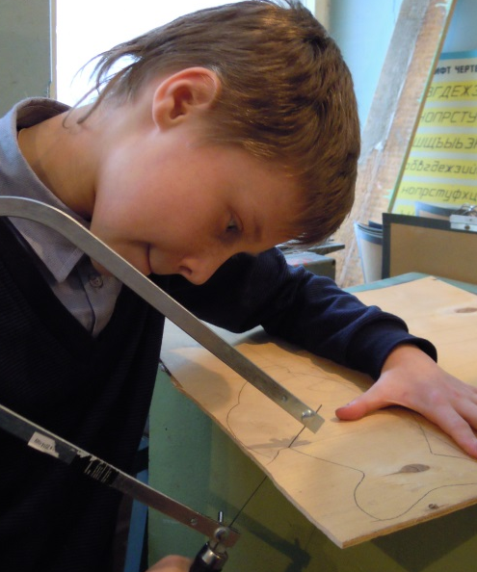
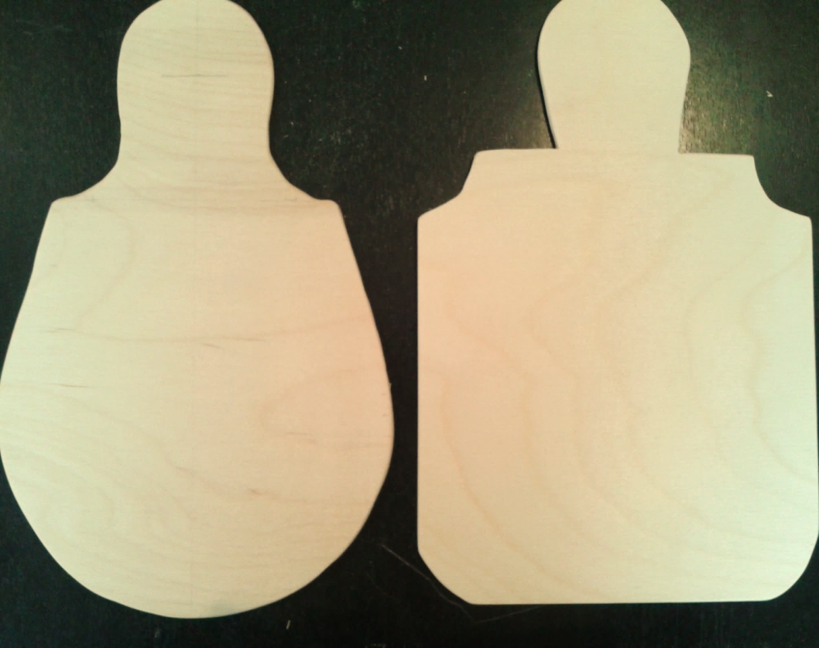
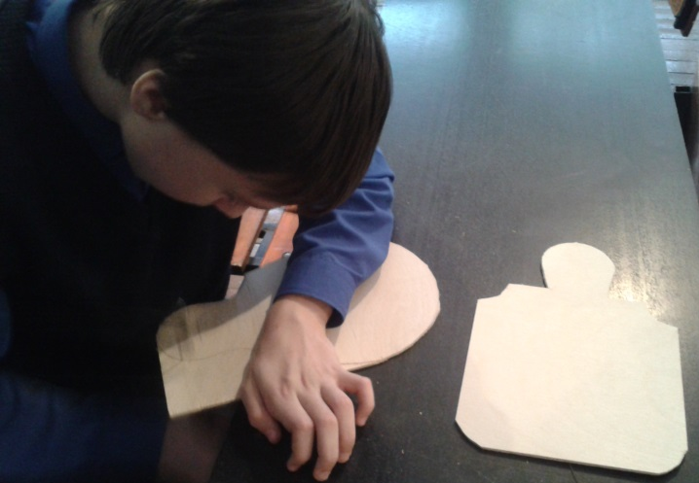
1. Разметка
2. Выпиливание по шаблону

Slide 6
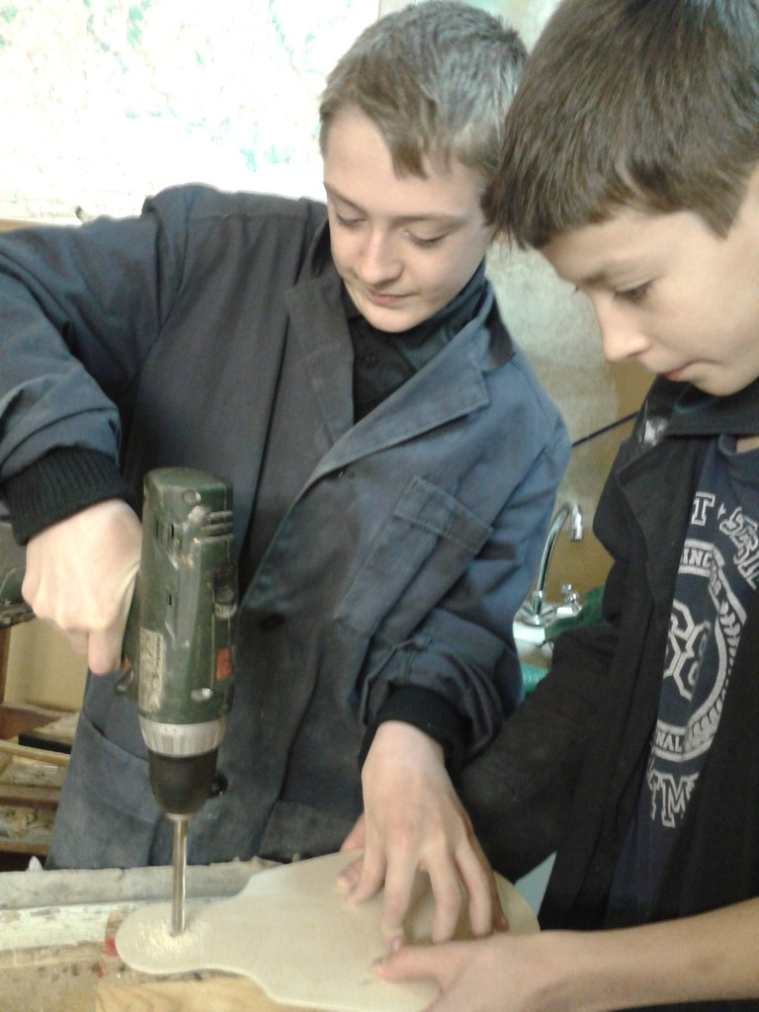
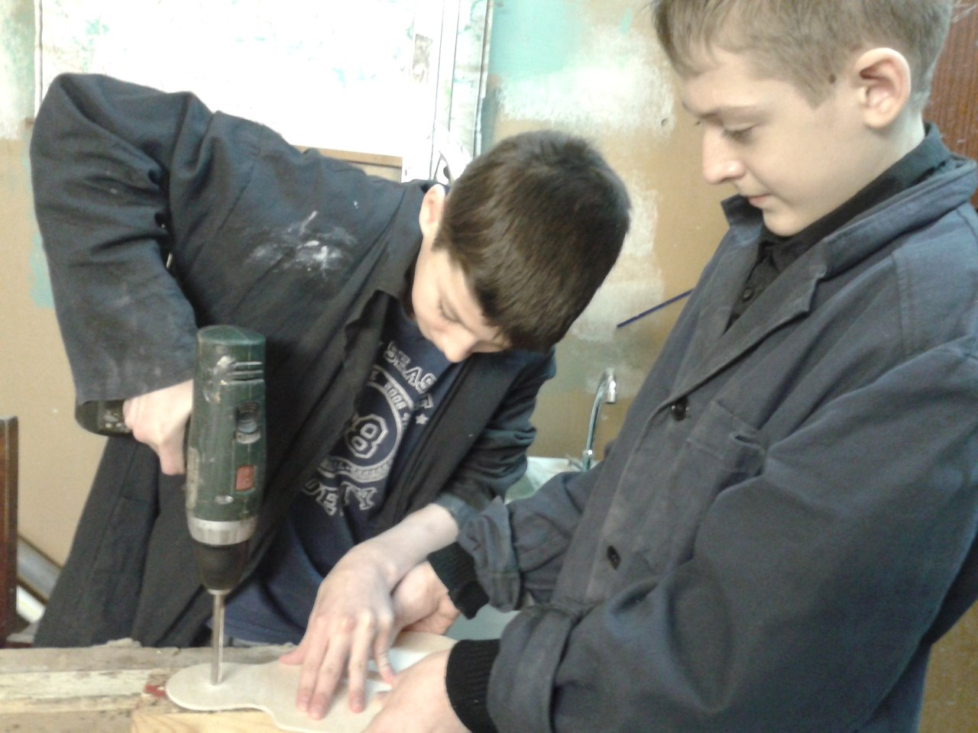
3. Просверливание заданного отверстия

Slide 7
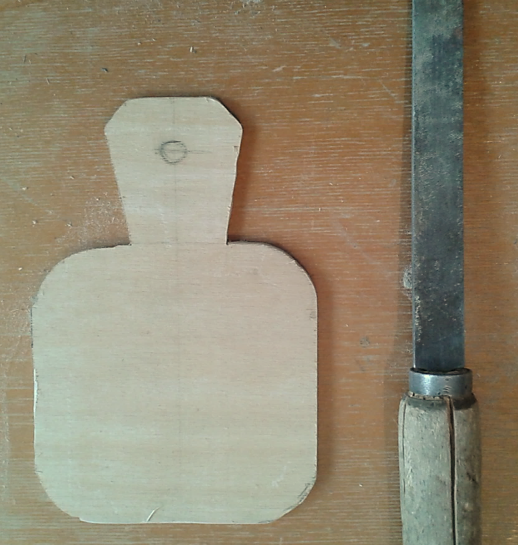
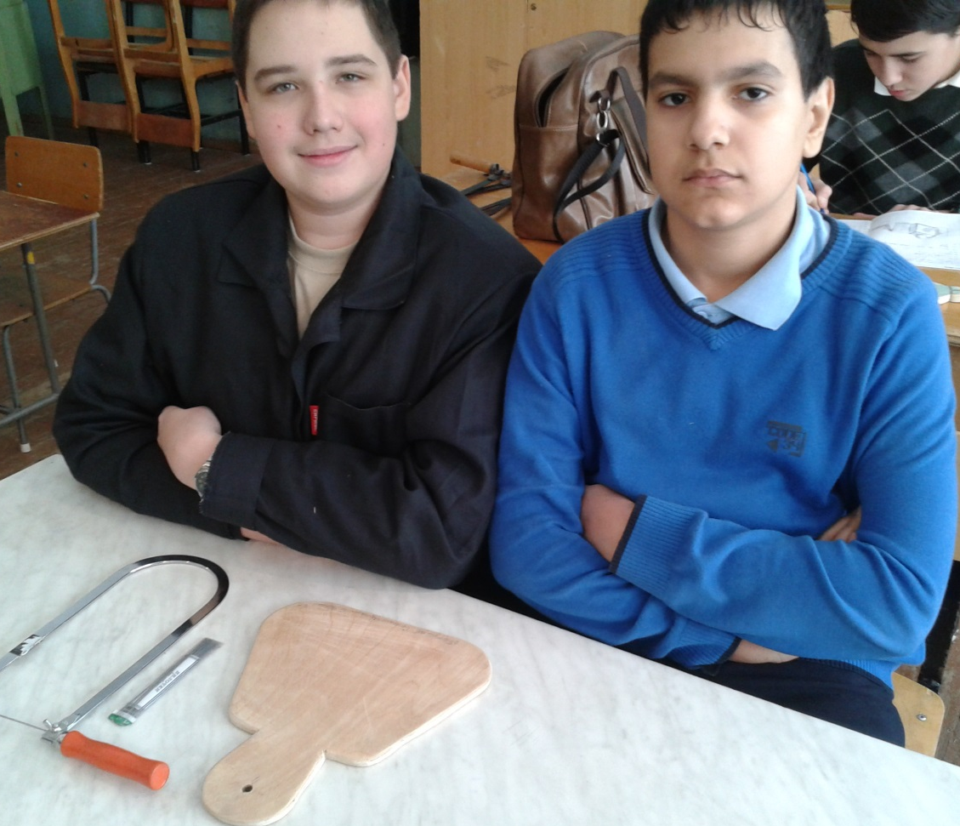
4. Зачистка. Шлифование.

Slide 8
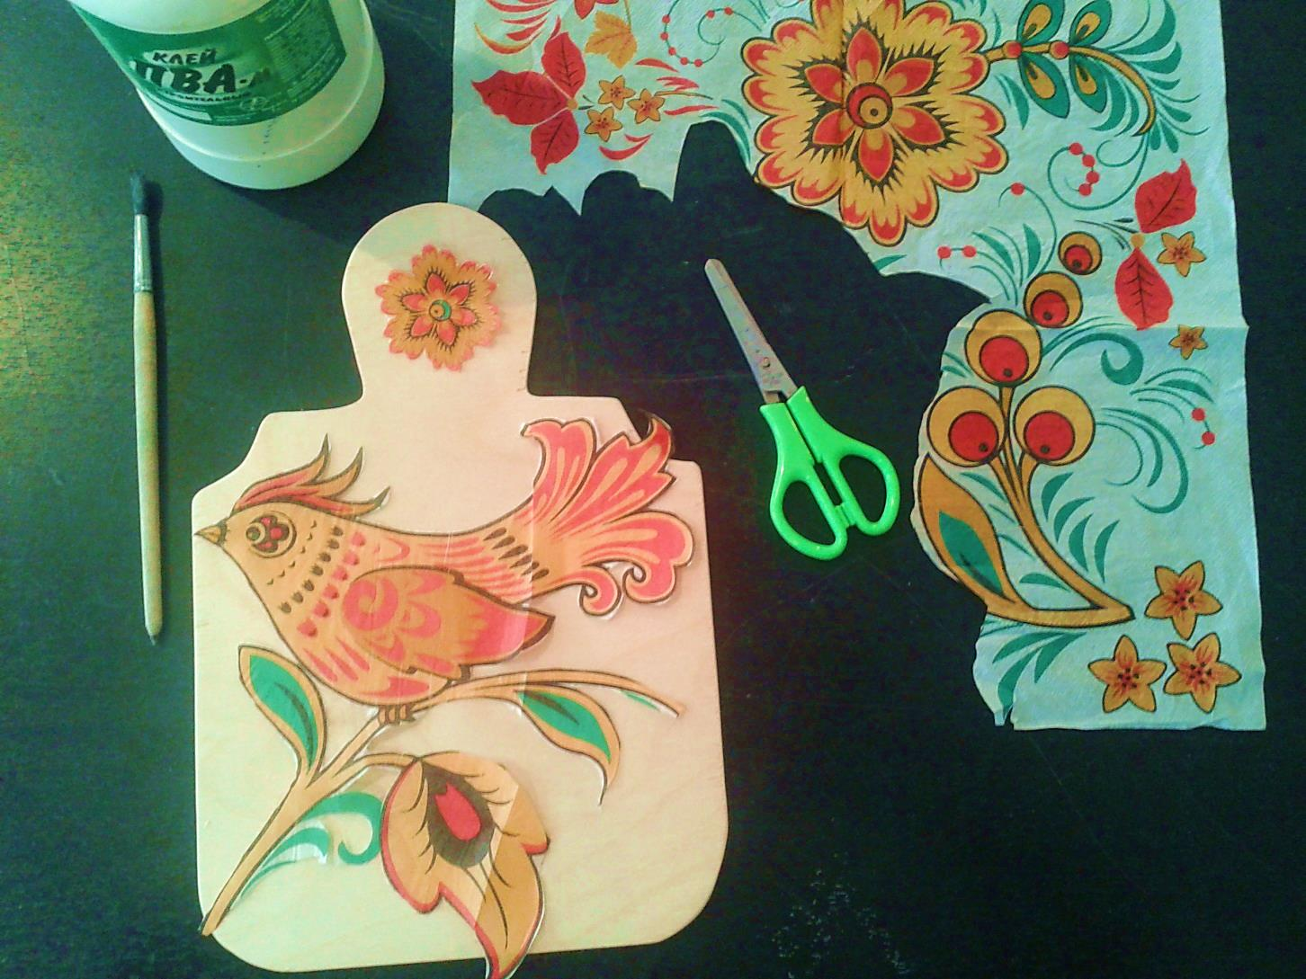
5. Подготовка к декоративной отделке - декупажу

Slide 9
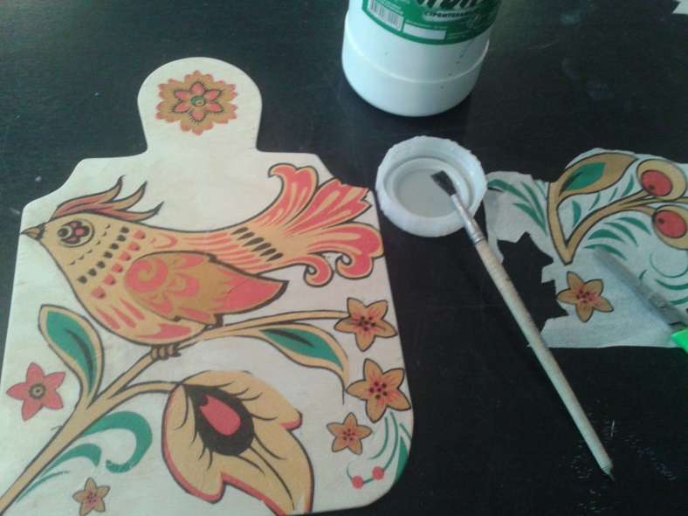
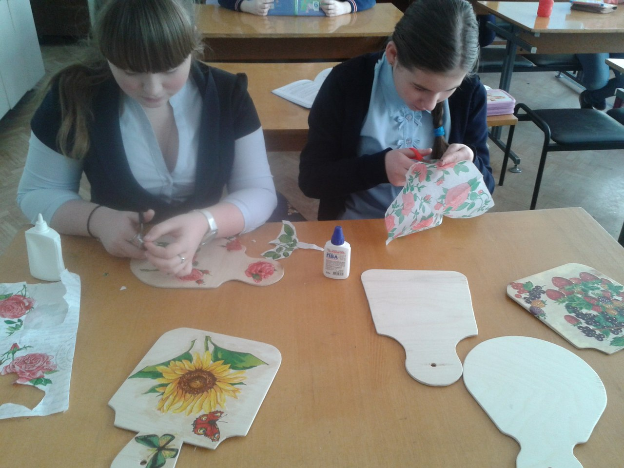

Slide 10
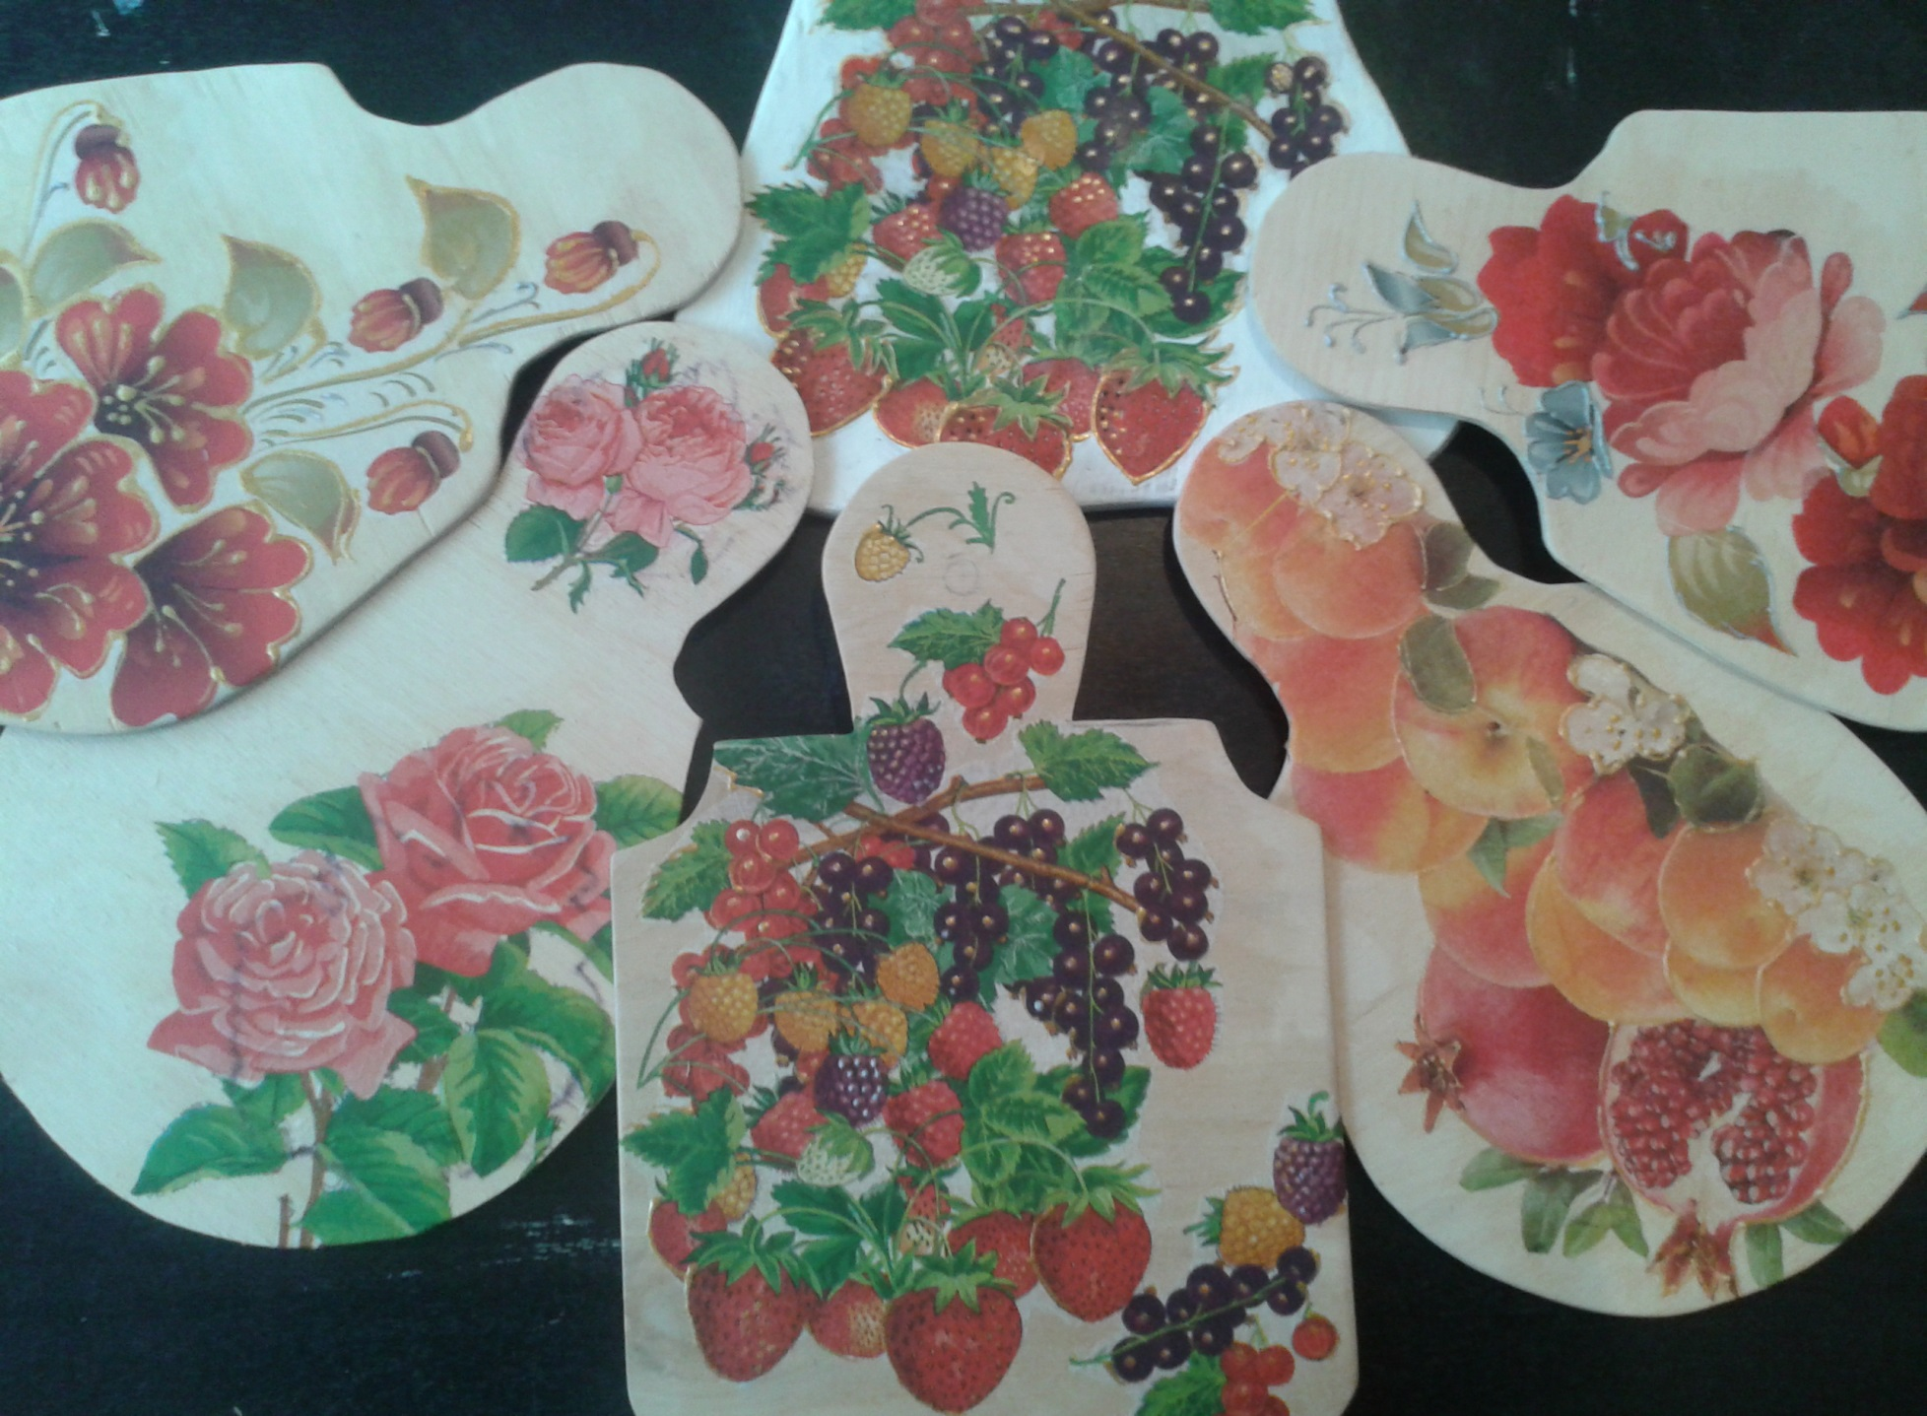
6. Лакирование

Slide 11
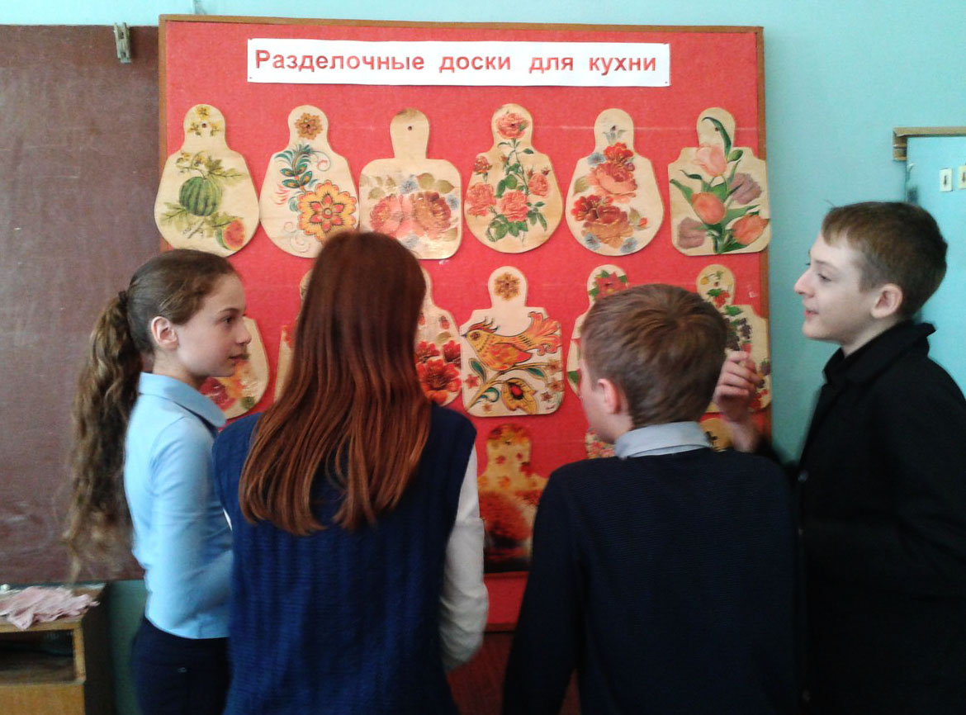
Оформление выставки

Slide 12
